Slide 1

Nutzer- und systemseitige Effekte durch preisbasiertes Demand Response mit Wärmepumpen
IEWT 2023
Wien, 17. Februar 2023
Evelyn Sperber, Christoph Schimeczek

Slide 2

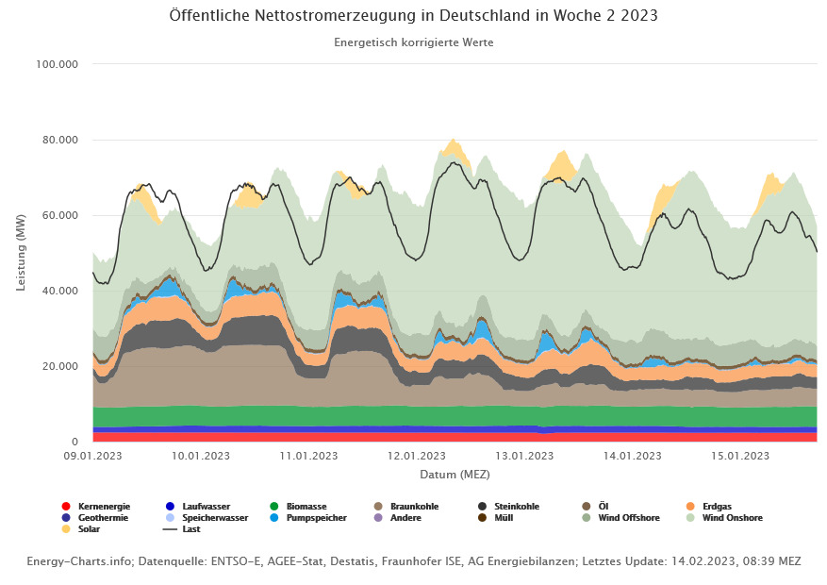
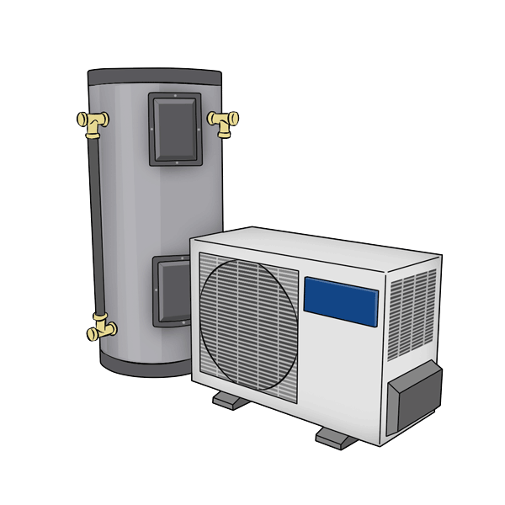


Motivation
Quelle: European Commission 2019
“Every consumer will be able to offer demand response […]. Dynamic electricity price contracts […] will allow consumers to respond to price signals”
?
Quelle: BWP 2023
Quelle: Fraunhofer ISE 2023
Quelle: Pixabay
Notes:
Energy scenario studies: up to 80% of space heating demand provided by HP by 2050

Slide 3


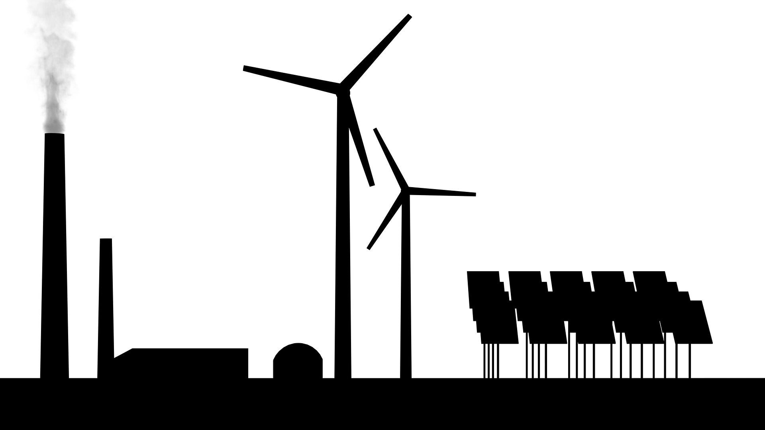
Forschungsfragen
Welchen Einfluss hat der preisgesteuerte Wärmepumpen auf die Kosten ihrer Betreiber?
Welche Rolle spielen der Sanierungszustand der Gebäude sowie Nutzer-Komforteinstellungen?
Wie werden Residuallast und Stromerzeugung beeinflusst?

Slide 4


Methoden
Kopplung von agentenbasierter Simulation und Optimierung
AMIRIS
Strommarkt-
simulation
Dynamisches Strompreisssignal
GAMS
Wärmepumpen- einsatzoptimierung
Python
FAST API / uvicorn web server
Aggregierter Strombedarf der Wärmepumpen

Slide 5
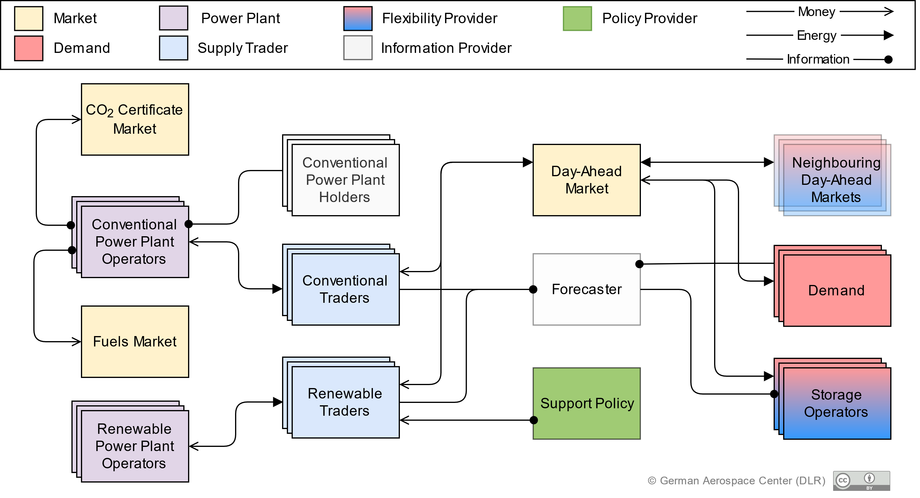
AMIRIS
Agent-based market model for the investigation of renewable and integrated energy systems
Agentenbasiertes Modell zur Simulation des deutschen Strommarktes
Modelliert einzelwirtschaftliche Betriebsentscheidungen von Stromerzeugungsanlagen und Flexibilitätsoptionen
Day-ahead Markträumung durch Verschneiden von aggregierter Angebots- und Nachfragekurve
Open source verfügbar unter https://gitlab.com/dlr-ve/esy/amiris

Slide 6

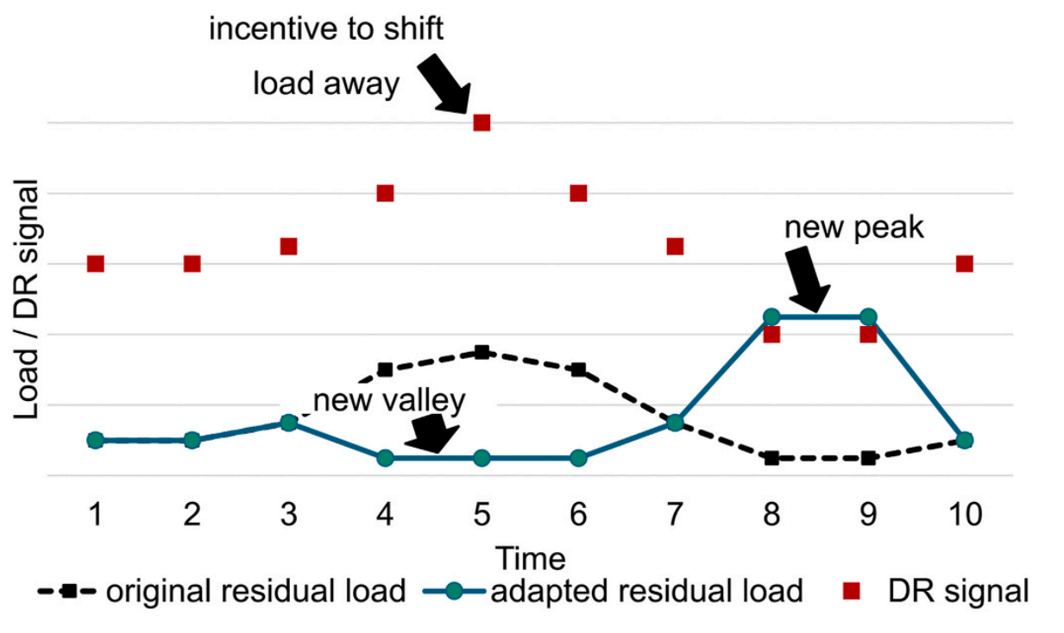
Design dynamischer Strompreissignale
Dynamische Strompreissignale bestehen aus
Vorhersage der Großhandelsstrompreise (ohne flexible Wärmepumpen)
Regulatorischen Strompreisbestandteilen
Preissensitivität
„Avalanche effects“ werden abgeschwächt, indem das Preissignal mit einer Preissensitivität versehen wird
Dazu: vorgelagerte Analyse der Preisänderung je zusätzlicher Stromnachfrage basierend auf Simulationsdaten
„Erfahrungswissen“ eines Aggregators
Vorläufig!
Quelle: Kühnbach et al. 2021
Quelle: Verivox 2023

Slide 7
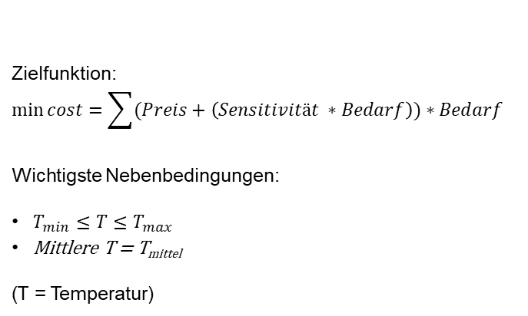
GAMS Wärmepumpeneinsatzoptimierung
Quadratisches Optimierungsproblem
Reduced-order Gebäudemodelle
Zielfunktion:
$$\min{cost=\sum{(Preis+\left(Sensitivität ∗Bedarf\right))}}∗Bedarf$$
Wichtigste Nebenbedingungen:
$T_{min}≤T≤T_{max}$
Mittlere T = T_{mittel}
(T = Temperatur)
Minimiert Strombezugskosten der Wärmepumpen unter dynamischen Strompreisen aus Nutzerperspektive
Flexibilität durch thermische Gebäudespeichermasse; limitiert durch Nutzerkomforteinstellungen
Wärmebedarfe bottom-up durch reduced-order-Modelle des thermischen Verhaltens von Typgebäuden berechnet (Sperber et al. 2020)
Wärmepumpen-COP = Funktion von Außentemperatur und gebäudespezifischer Vorlauftemperatur (Kemmler und Thomas 2020)

Slide 8









Fallstudie
Exogenes Setup
Rahmenannahmen
Wärmepumpentechnologie:
70% Luft/Wasser, 30% Sole/Wasser
8 Gebäudetypen gemäß deutscher Wohngebäudetypologie (Loga et al. 2015)
Stromerzeugungsanlagen:
  Wind: 145 GW
  PV: 215 GW
  Gas: 100 GW
“Traditioneller” Stromverbrauch:
530 TWh/a │85 GW_{p}
CO₂ -Preis= 100 €/t
EE-Fördersystem: fixe Marktprämie
Fixe Abgaben, Entgelte und Umlagen:
= 12,5 ct/kWh
= 1/2 des durchschnittlichen Strompreises
Wetterjahr 2019
Limitationen
Kein Speicher neben der thermischen Gebäudespeichermasse; keine weiteren Flexibilitätsoptionen
Keine Netzrestriktionen
75% Marktpenetration in Einfamilienhäusern ≥ 1958
= 6,4 Mio. Wärmepumpen
Deutschland 2030
~ 80% EE-Anteil am Strommix
Szenarien
Gebäudesanierungszustand
unsaniert | Ohne nachfolgende thermische Sanierung 65 GW_{el}
saniert | Thermisch saniert nach gesetzlichem Standard 32 GW_{el}
Nutzerkomfort-Einstellungen
INFLEX | Inflexibel – nur marginale Schwankungen toleriert T_{i} = 21,5 °C +/- 0,25°C
FLEX | Flexibel – Temperatur darf variieren T_{i} = 21,5 °C +/- 1,5°C

Slide 9
Nutzerseitige Effekte
Vorläufige Ergebnisse!
Stromkosten beim Betrieb von Luft/Wasser-Wärmepumpen
Alte Gebäude: Kostenhalbierung durch Wärmedämmung
Einsparungen durch flexible Fahrweise: 7 – 10%

Slide 10
Systemseitige Effekte
Vorläufige Ergebnisse!
Stromverbrauch aller Wärmepumpen
Maximale Residuallast
Stromerzeugungsmix
*
* ohne Preissensitivität: 97,3 GW
Wärmedämmung wichtig:
    Halbierung des Stromverbrauchs
    Ca. 15 GW geringerer Bedarf an Backup-Kapazität
    Erzeugung aus Konventionellen um ca. 17 % reduziert
Flexibilität:
  Leicht reduzierte marktbasierte EE-Abregelung
  Aber leichte „avalanche effects“ in Bezug auf die maximale Residuallast!

Slide 11



Schlussfolgerungen und Ausblick
Thermische Gebäudesanierung vor Einbau der Wärmepumpen…
    Reduziert Stromnachfrage und Betriebskosten durch Wärmepumpen merklich
    Reduziert die Residuallast im Stromsystem deutlich
  Flexibilität durch Akzeptanz von Temperaturschwankungen…
    Schont den Geldbeutel
    Verbessert die EE-Marktintegration leicht
    Löst Lawineneffekte in Bezug auf die Residuallast aus
Ausblick
  Verbesserung der Preisvorhersage
  Berücksichtigung konkurrierender Flexibilitätsoptionen
  Dynamisierung von Strompreiskomponenten

Slide 12
Vielen Dank für Ihre Aufmerksamkeit!
Kontakt
Evelyn Sperber
Deutsches Zentrum für Luft- und Raumfahrt e.V.
Institute für Vernetzte Energiesysteme | Energiesystemanalyse
E-Mail: Evelyn.Sperber@dlr.de
Telefon: +49.711.6862-8145
Danksagungen
Vielen Dank an Prof. Valentin Bertsch für wertvolles Feedback
Vielen Dank an das AMIRIS-Team, insb. Ulrich Frey, Kristina Nienhaus und Johannes Kochems

Slide 13
Referenzen
BWP, Absatzzahlen 2023, online abgerufen am 14.02.2023 von https://www.waermepumpe.de/presse/zahlen-daten/absatzzahlen/
Fraunhofer-Institut für Solare Energiesysteme ISE, Energy Charts, online abgerufen am 14.02.2023 von energy-charts.info/charts/power/chart.htm?l=de&c=DE
European Commission, Clean Energy for all Europeans, 2019
M. Kühnbach, J. Stute, A.L. Klingler, Impacts of avalanche effects of price-optimized electric vehicle charging - Does demand response make it worse? Energy Strategy Reviews vo. 34, 2021
Verivox, Strompreiszusammensetzung 2023, online abgerufen am 14.02.2023 von https://www.verivox.de/strom/themen/strompreiszusammensetzung/
E. Sperber, U. Frey, V. Bertsch: Reduced-order models for assessing demand response with heat pumps – Insights from the German energy system, Energy & Buildings vol. 223, 2020
T. Kemmler, B. Thomas: Simulation von Wärmepumpensystemen auf Grundlage von Korrelationsfunktionen für die Leistungsdaten der Wärmepumpe, 16. Symposium Energieinnovation, Graz/Austria, 2020
T. Loga, B. Stein, N. Diefenbach, R. Born, Deutsche Wohngebäudetypologie. Beispielhafte Maßnahmen zur Verbesserung der Energieeffizienz von typischen Wohngebäuden, Institut Wohnen und Umwelt, 2015

